Slide 1

РЕЗУЛЬТАТИ НАУКОВО-ДОСЛІДНОЇ РОБОТИ ЗА 2015 РІК
ФАКУЛЬТЕТ ЕКОНОМІКИ І МЕНЕДЖМЕНТУ

Slide 2


ФАКУЛЬТЕТ ЕКОНОМІКИ І МЕНЕДЖМЕНТУ
Виконується держбюджетна науково-дослідна робота «Процесна організація корпоративного управління підприємствами сфери послуг в Україні»
Продовжує свою діяльність науково-дослідна лабораторія «Регіональний центр прогнозно-планових ініціатив»
Науковий керівник – доктор економічних наук, професор К.С. Шапошников
Науковий керівник – доктор економічних наук Н.І.Соловйова

Slide 3
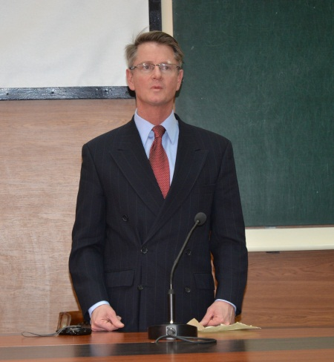
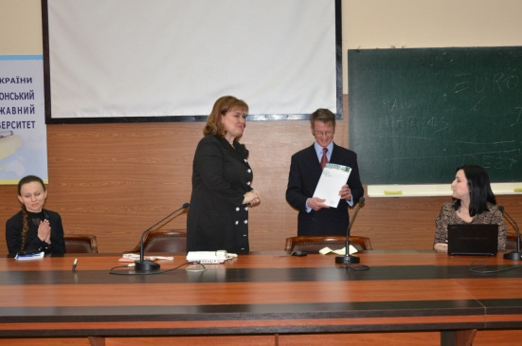
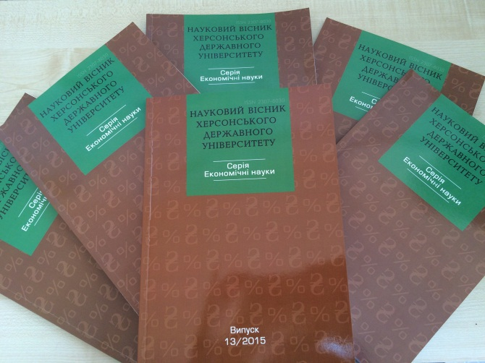
ФАКУЛЬТЕТ ЕКОНОМІКИ І МЕНЕДЖМЕНТУ
В рамках проекту FULBRIGHT професором державного університету штату Нью-Йорк в Потстдамі SUNY(США) Грегорі Гарднером проведено науково-практичний семінар на тему: «США – Україна: реалії та перспективи в умовах сучасної глобалізації»
Продовжується випуск збірника
наукових праць «Науковий вісник Херсонського державного університету. Серія: Економічні науки»

Slide 4

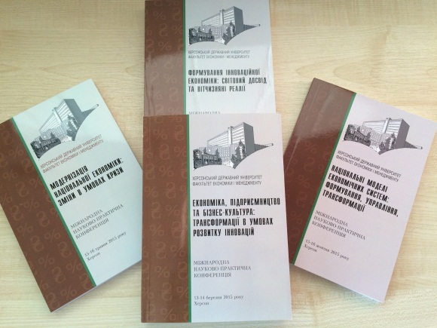
ФАКУЛЬТЕТ ЕКОНОМІКИ І МЕНЕДЖМЕНТУ
Захищено три кандидатських дисертації
(доц. Федяєва М.С., ст.в. Мельникова К.В., ст.в. Логвиновський Є.І.)
Отримано:
- вчене звання доцента (Байша К.М., Станкевич Ю.Ю.)
Свідоцтво про реєстрацію авторського права на твір
«Підприємництво та бізнес-культура»
Проведено чотири міжнародні науково-практичні конференції:
1) Формування інноваційної економіки: світовий досвід
та вітчизняні реалії
2) Економіка, підприємництво та бізнес-культура:
трансформації в умовах розвитку інновацій
3) Модернізація національної економіки:
зміни в умовах кризи
4) Національні моделі економічних систем:
планування, управління, трансформації

Slide 5


ФАКУЛЬТЕТ ЕКОНОМІКИ І МЕНЕДЖМЕНТУ
Впровадження результатів наукових досліджень
1. Монографії
«Інфокомунікаційне забезпечення управління аграрними виробничими структурами»
«Стратегії економічного розвитку: держава, регіон, підприємництво» (Том 1, Том 2)
2. Посібник, рекомендований Вченою радою ХДУ, «Паблік рилейшнз»
3. Статті у журналах, внесених до наукометричних баз даних; у міжнародних та фахових виданнях

Slide 6
ФАКУЛЬТЕТ ЕКОНОМІКИ І МЕНЕДЖМЕНТУ
Динаміка публікацій наукових статей професорсько-викладацького складу факультету за 2013-2015 рр.

Slide 7
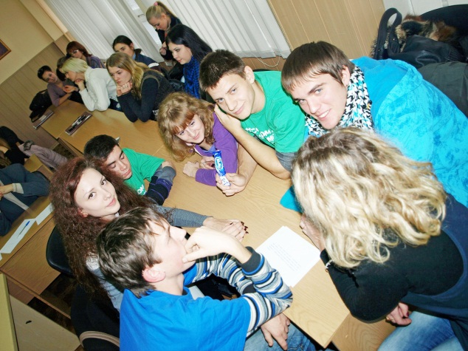
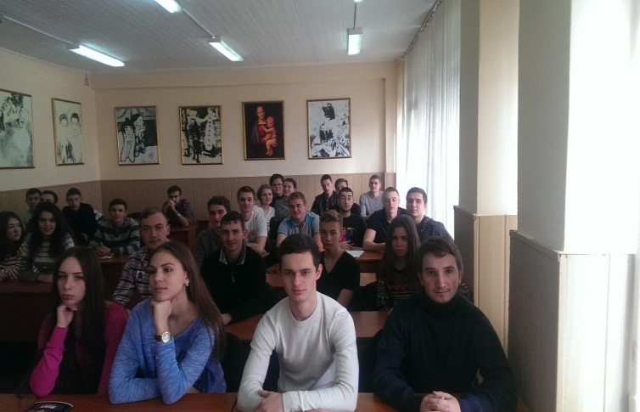
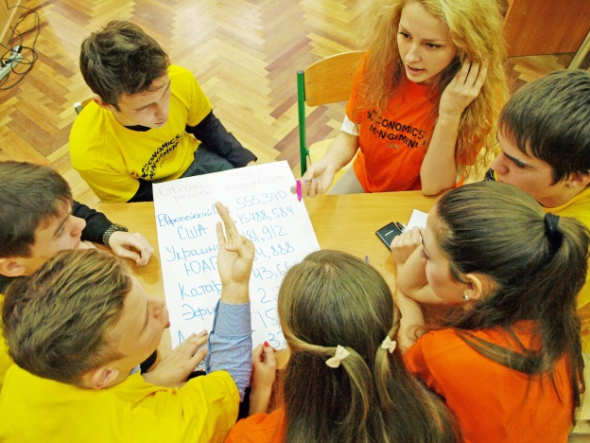
ФАКУЛЬТЕТ ЕКОНОМІКИ І МЕНЕДЖМЕНТУ
Участь студентів у науково-дослідній роботі
Проблемна студентська група: «Особливості розвитку підприємств регіону» (керівник – д.е.н. А.С. Мохненко)
Студентські наукові публікації
Доповіді на наукових конференціях

Slide 8
ДЯКУЄМО ЗА УВАГУ

